Slide 1
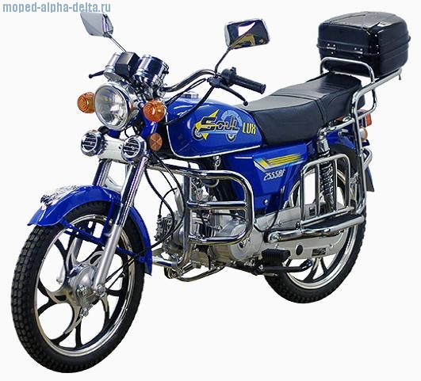
Правила дорожного движения для водителя мопеда
Составитель: Еплова Л.А
МБОУ «Илькинская СОШ»
Меленковского района
Владимирской обл,
2014-2015 уч.г.

Slide 2
Мопед и скутер - одно и то же?
В рамках правил дорожного движения понятие мопед включает в себя и понятие скутер, т.е. ПДД для скутеров 2014 - 2015 годах аналогичны правилам для мопедов. Ну а скутер и мопед с точки зрения правил - это одно и то же.

Slide 3
Дорожная ситуация: кто виновен?
Для того, чтобы еще раз подчеркнуть халатность водителей в отношении правил дорожного движения, опишу одну дорожную ситуацию. Предлагаю Вам попытаться сходу определить, сколько пунктов пдд нарушено в описанной ситуации. Ну а после прочтения этой статьи сделайте это еще раз. Возможно результаты будут отличаться.

Slide 4
Выделился?
Итак, ситуация. Движение на дороге достаточно плотное, не пробка, но и не пустая улица. Среди прочих транспортных средств в потоке можно увидеть небольшой скутер. Именно он привлек внимание из-за того, что у него был включен ближний свет фары.

Slide 5
А нужно ли это делать?
Скутер ехал прямо по середине 6 полосной дороги, причем прямо по двойной сплошной линии разметки. Возникает вопрос: "Неужели водитель думает, что двойная сплошная - это дорожка для скутеров?". Хотя до сих пор остается загадкой, что было в голове у водителя скутера, и двух его пассажиров (всем лет по 12-13) при такой удивительной езде...

Slide 6
Оценили ситуацию?
Думаю, что Вы правильно оценили количество нарушенных пунктов правил дорожного движения. Давайте перейдем непосредственно к правилам для водителей скутеров.

Slide 7
Включение ближнего света на скутере
19.5. В светлое время суток на всех движущихся транспортных средствах с целью их обозначения должны включаться фары ближнего света или дневные ходовые огни.

Slide 8
Когда включать свет?
Когда же нужно включать ближней свет фар на скутере? Все очень просто, это нужно сделать сразу же после того, как Вы удобно устроились на сиденье и хорошенько схватились за руль.

Slide 9
Знай правило!
Правило это очень важное, т.к. позволяет водителям транспортных средств заранее замечать движущийся скутер или мотоцикл. Отмечу, что это правило с 10 ноября 2010 года распространяется на водителей всех транспортных средств. (Поправки в ПДД 2010).

Slide 10
Со скольких лет можно ездить на скутере в 2014 - 2015 году?
В настоящее время минимальный возраст для управления скутером ПДД не регламентируется.
Однако для управления мопедом необходимо водительское удостоверение любой категории, которое можно получить только начиная с 16-летнего возраста. Так что на скутер можно садиться только с 16 лет и ни днем раньше.

Slide 11
Можно ли ездить на мопеде без прав в 2014 - 2015 году?
Пункт 2.1.1 правил дорожного движения обязывает водителя скутера иметь при себе водительское удостоверение:2.1.1. Иметь при себе и по требованию сотрудников полиции передавать им, для проверки:
водительское удостоверение или временное разрешение на право управления транспортным средством соответствующей категории;

Slide 12
ВНИМАНИЕ!!!
Обратите внимание, водитель должен иметь для скутера права категории М либо любой другой категории.

Slide 13
. Расположение скутера на проезжей части
24.7. Водители мопедов должны двигаться по правому краю проезжей части в один ряд либо по полосе для велосипедистов.
Допускается движение водителей мопедов по обочине, если это не создает помех пешеходам.

Slide 14
Что разрешено?
Движение скутеров по проезжей части разрешено только в один ряд возможно правее. Обратите внимание, что скутер не обязательно должен ехать в пределах крайней правой полосы. Например, пдд для скутера разрешают объехать остановившийся на остановке троллейбус или автобус. Кроме того скутерист может перестроиться во второй ряд перед перекрестком, если разметка запрещает ему проехать прямо из крайнего правого ряда и т.п.

Slide 15
Разрешено:
Правила управления скутером разрешают также и движение по выделенной полосе для велосипедистов, обозначенной сочетанием знаков: Также движение скутеров возможно и по обочине. При этом не допускается создание помех пешеходам.

Slide 16
Запрещено:
24.8. Велосипедистам и водителям мопедов запрещается:
управлять велосипедом, мопедом, не держась за руль хотя бы одной рукой;
перевозить груз, который выступает более чем на 0,5 м по длине или ширине за габариты, или груз, мешающий управлению;
перевозить пассажиров, если это не предусмотрено конструкцией транспортного средства;
перевозить детей до 7 лет при отсутствии специально оборудованных для них мест;

Slide 17
Запрещено:
поворачивать налево или разворачиваться на дорогах с трамвайным движением и на дорогах, имеющих более одной полосы для движения в данном направлении;
двигаться по дороге без застегнутого мотошлема (для водителей мопедов).
24.9. Запрещается буксировка велосипедов и мопедов, а также буксировка велосипедами и мопедами, кроме буксировки прицепа, предназначенного для эксплуатации с велосипедом или мопедом.

Slide 18
Подумайте прежде, чем сесть за руль!!!

Slide 19
Спасибо за внимание! Берегите себя и других!!!
Будьте сознательными водителями!
Знайте, что на дороге все равны!
Помните, что одна маленькая глупость может стоить вам всей жизи!
Любите своих родителей-они переживают за вас!

